Slide 1
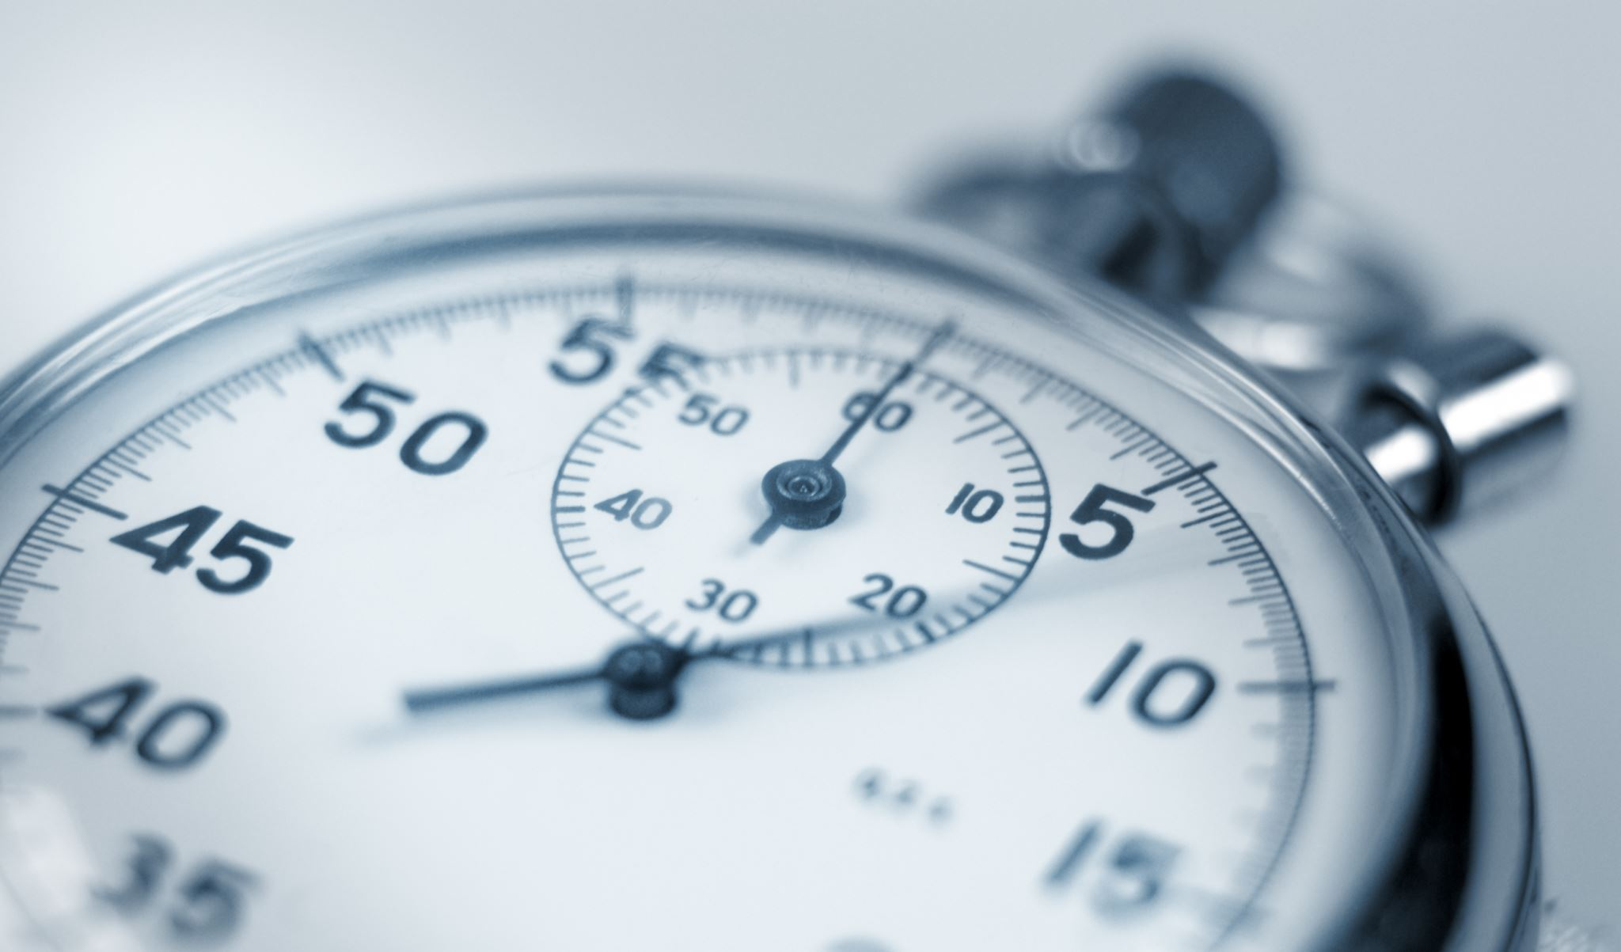
TIMERS IC/OC

Slide 2
IC (Input Capture)
En el modo de captura de entrada, los registros de captura/comparación (TIMx_CCRx) se utilizan para bloquear el valor del contador después de una transición detectada por la señal ICx correspondiente. Cuando se produce una captura, se establece el indicador CCXIF correspondiente (registro TIMx_SR) y se puede enviar una interrupción o una solicitud DMA si están habilitados.

Slide 3
PROCEDIMIENTO IC
1. Seleccione la entrada activa: TIMx_CCR1 debe estar vinculado a la entrada TI1, así que escriba el CC1S bits a 01 en el registro TIMx_CCMR1. Tan pronto como CC1S sea diferente de 00, el canal se configura en entrada y el registro TIMx_CCR1 pasa a ser de solo lectura.
2. Programa la duración del filtro de entrada que se necesite con respecto a la señal que se conecta al temporizador (cuando la entrada es uno de los TIx (bits ICxF en el registro TIMx_CCMRx).
3. Seleccione el flanco de la transición activa en el canal TI1 escribiendo CC1P y CC1NP bits a 0 en el registro TIMx_CCER (flanco ascendente en este caso).
4. Programe el preescalador de entrada. En nuestro ejemplo, deseamos que la captura se realice en cada transición válida, por lo que el preescalador está deshabilitado (escriba los bits IC1PSC en '00' en el registro TIMx_CCMR1).
5. Habilite la captura desde el contador al registro de captura configurando el bit CC1E en el Registro TIMx_CCER.
6. Si es necesario, habilite la solicitud de interrupción relacionada configurando el bit CC1IE en el registro TIMx_DIER y/o la solicitud DMA configurando el bit CC1DE en el Registro TIMx_DIER.

Slide 4
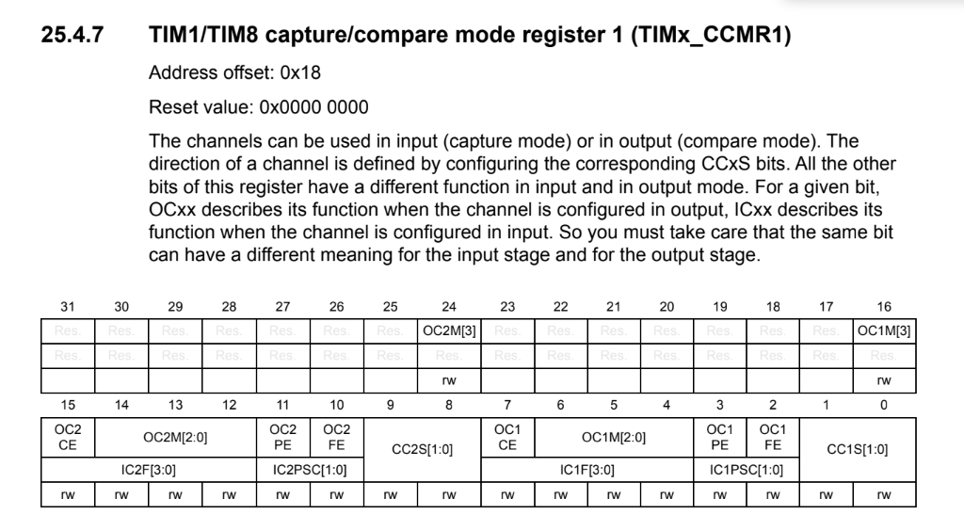
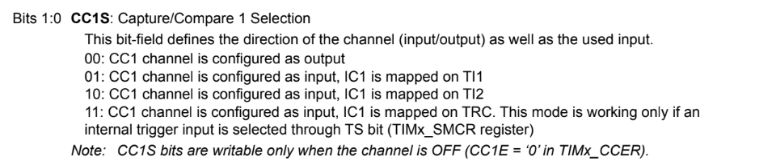

Slide 5
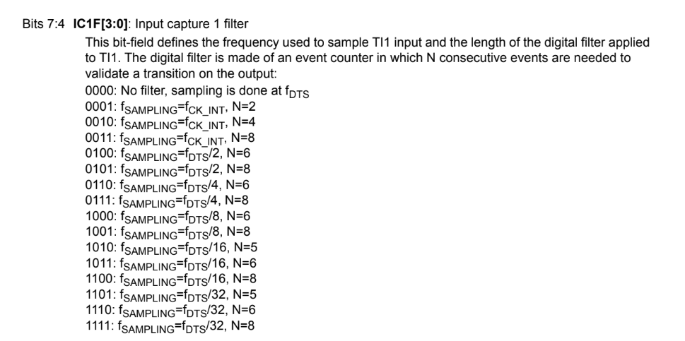

Slide 6
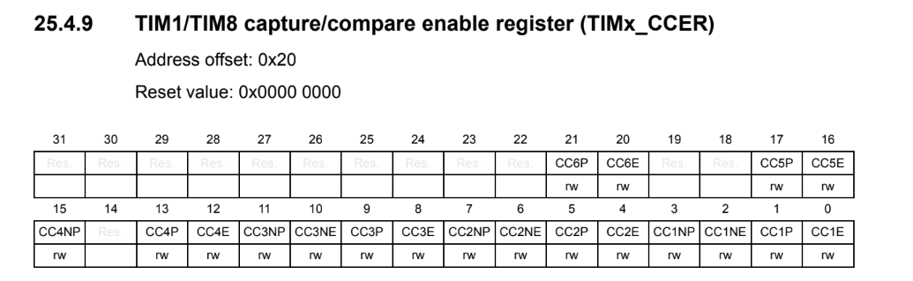
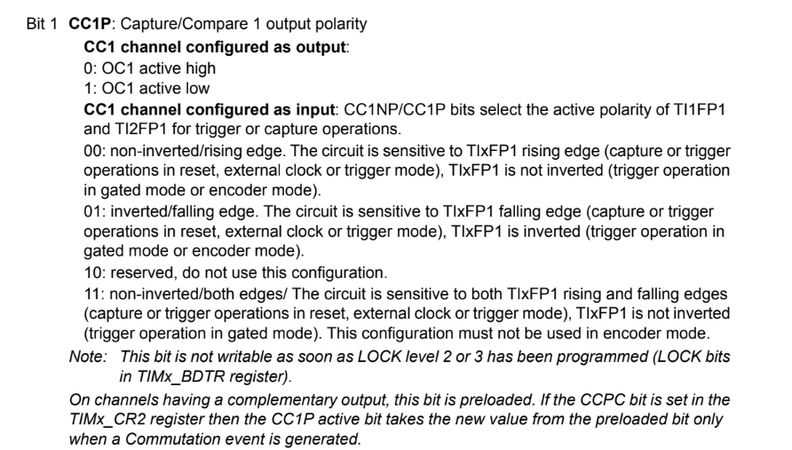
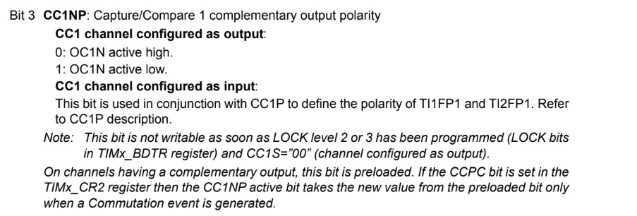

Slide 7
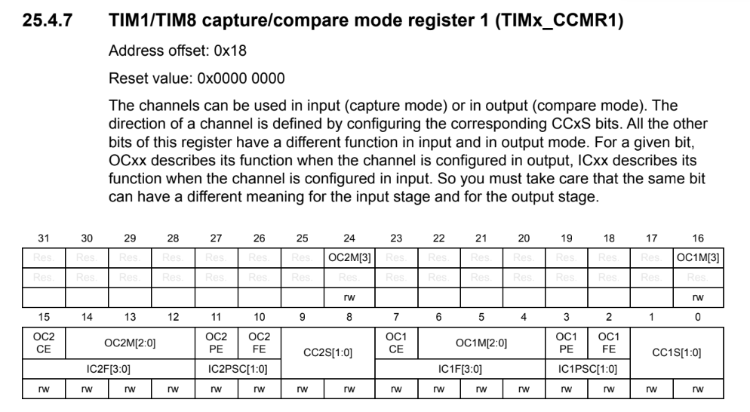
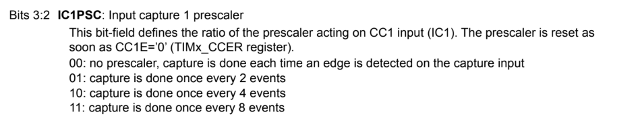

Slide 8
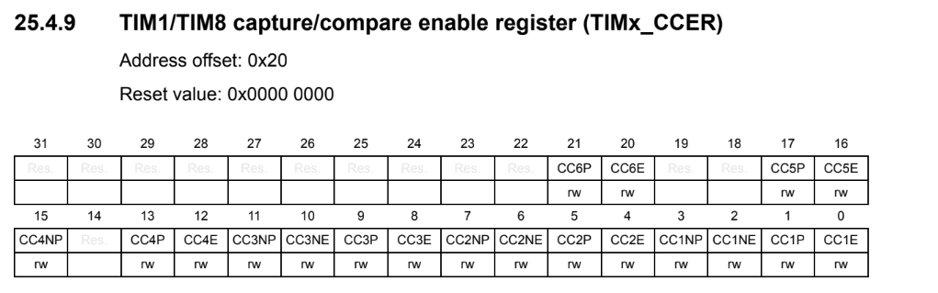
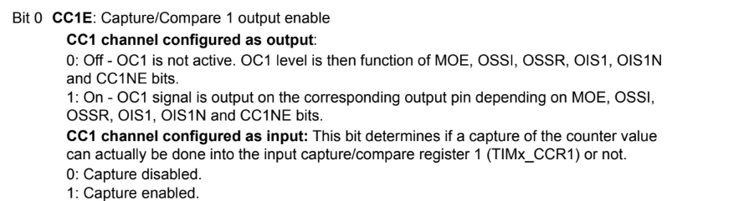

Slide 9
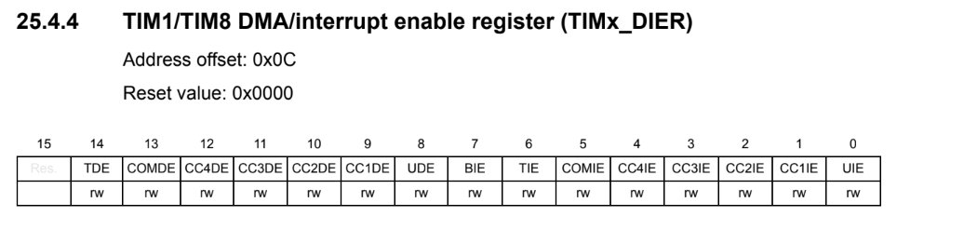


Slide 10
OC (Output compare mode)
Esta función se utiliza para controlar una forma de onda de salida o indicar cuándo ha transcurrido un período de tiempo. transcurrido. Se pueden emitir los canales 1 a 4, mientras que los canales 5 y 6 solo están disponibles dentro del microcontrolador (por ejemplo, para generación de formas de onda compuestas o para activación de ADC).
Cuando se encuentra una coincidencia entre el registro de captura/comparación y el contador, la salida función de comparación:
• Asigna el pin de salida correspondiente a un valor programable definido por la salida modo de comparación (bits OCxM en el registro TIMx_CCMRx) y la polaridad de salida (CCxP bit en el registro TIMx_CCER). El pin de salida puede mantener su nivel (OCXM=0000), configurarse activo (OCxM=0001), configurarse como inactivo (OCxM=0010) o puede alternar (OCxM=0011) en ambos.
• Establece un indicador en el registro de estado de interrupción (bit CCxIF en el registro TIMx_SR).
• Genera una interrupción si se establece la máscara de interrupción correspondiente (bit CCXIE en el registro TIMx_DIER).
• Envía una solicitud DMA si el bit de habilitación correspondiente está establecido (bit CCxDE en el Registro TIMx_DIER, bit CCDS en el registro TIMx_CR2 para la solicitud DMA selección).

Slide 11
PROCEDIMIENTO OC
1. Seleccione el contador del reloj (interno, externo, preescalador).
2. Escriba los datos deseados en los registros TIMx_ARR y TIMx_CCRx.
3. Configure el bit CCxIE si se va a generar una solicitud de interrupción.
4. Seleccione el modo de salida. Por ejemplo:
– Escriba OCxM = 0011 para alternar el pin de salida OCx cuando CNT coincida con CCRx
– Escriba OCxPE = 0 para deshabilitar el registro de precarga
– Escriba CCxP = 0 para seleccionar polaridad alta activa
– Escribe CCxE = 1 para habilitar la salida.
5. Habilite el contador configurando el bit CEN en el registro TIMx_CR1.

Slide 12
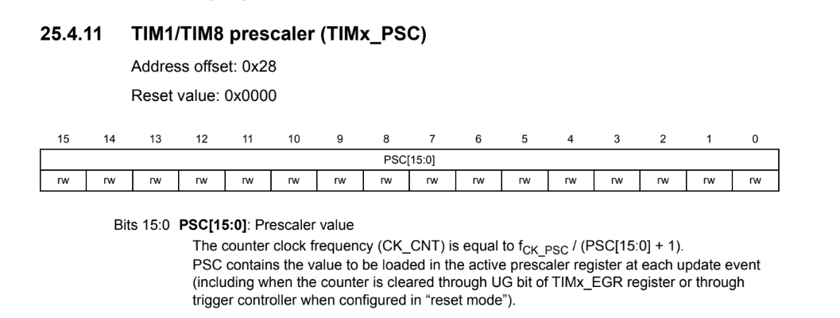

Slide 13
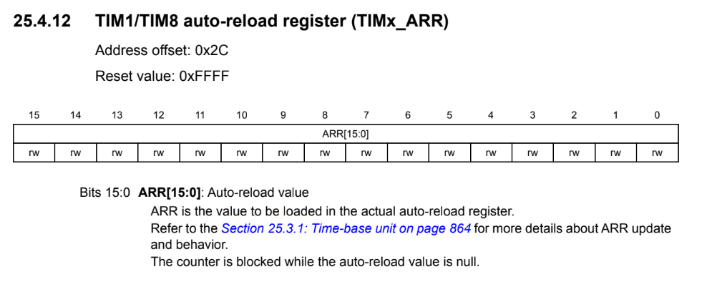

Slide 14
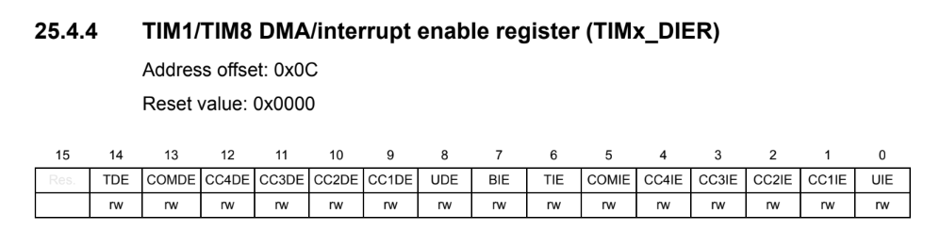


Slide 15
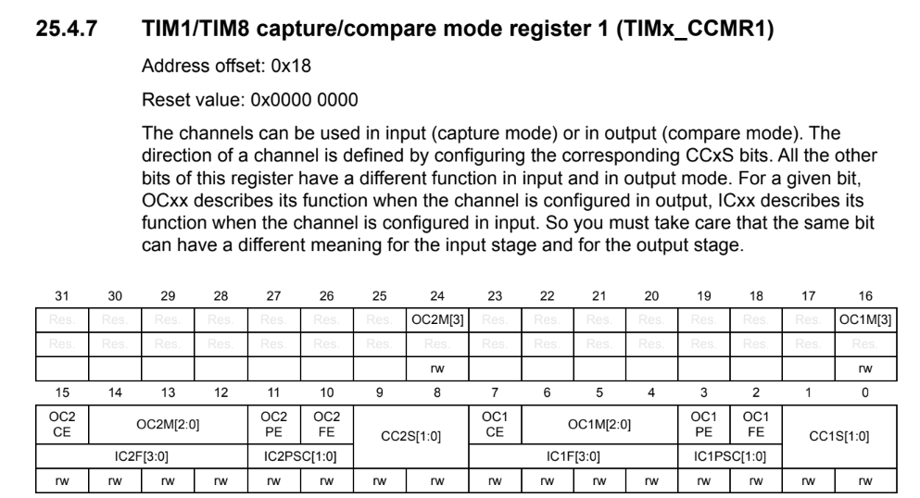
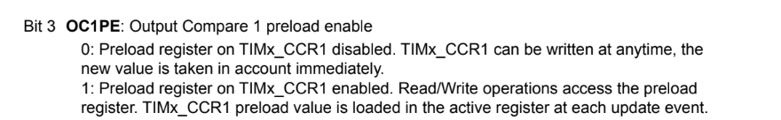

Slide 16
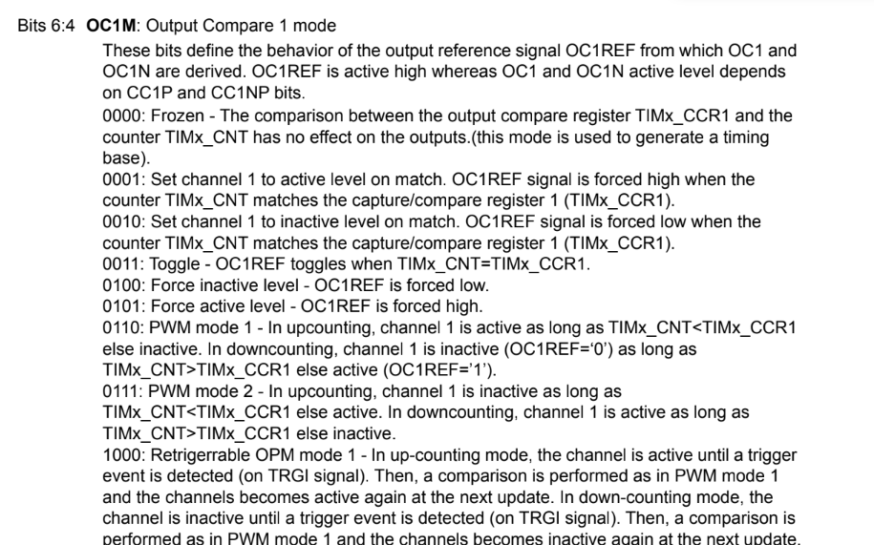

Slide 17
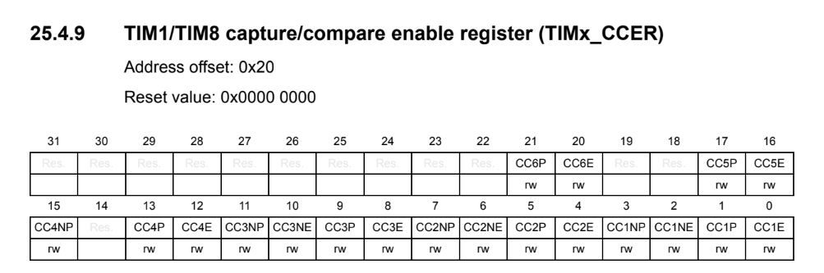
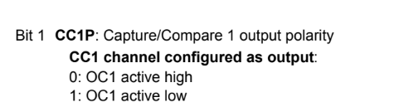
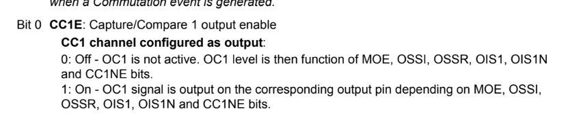

Slide 18
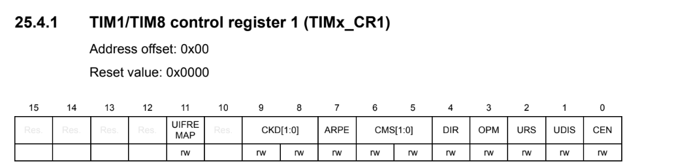


Slide 19
CUBE
https://controllerstech.com/input-capture-in-stm32/
https://www.youtube.com/watch?v=LNn4TahqYA8

